Slide 1
SISTEMA DE EVALUACIONES DE LA ARMONIZACIÓN CONTABLE (SEVAC)
SEGUNDO PERIODO 2024

Slide 2
ANTECEDENTES

Slide 3
Facilita la FISCALIZACIÓN
Se realiza de
manera TRIMESTRAL
PROPÓSITO:
Determinar el grado de avance
HERRAMIENTA
TECNOLÓGICA
D.O.F 30-12-2015
Creación de Consejos Estatales de Armonización Contable
Nace del CONVENIO
Consejo Nacional de Armonización Contable
ASOFIS
a través de la cual se recopila la información.
EFSL :
Realiza la evaluación
de la información cargada.
CACEF´S
Realizan las acciones
para lograr que los entes públicos participen.
Entidad de Fiscalización Superior Local (EFSL)
Consejos de Armonización Contable de las Entidades Federativas (CACEF´S)

Slide 4
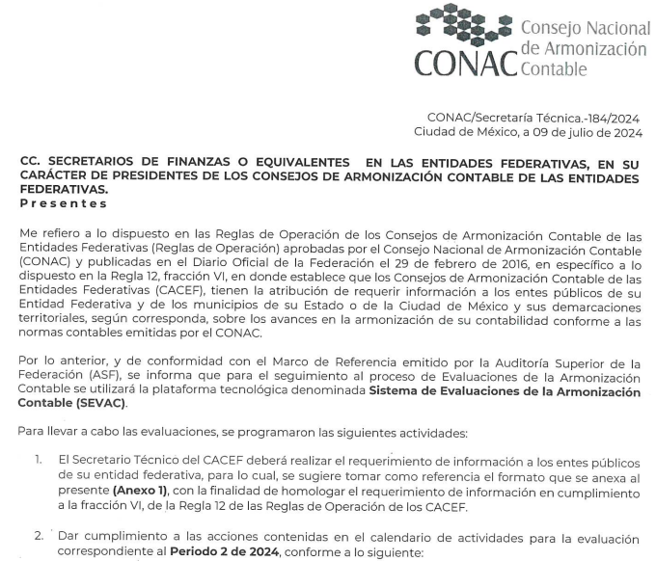

Slide 5
A. REGISTROS CONTABLES
B.
REGISTROS PRESUPUESTARIOS
Comprende los siguientes
APARTADOS:
C.
REGISTROS ADMINISTRATIVOS
E.
CUENTA PÚBLICA
D. TRANSPARENCIA

Slide 6
Contenido de las EVALUACIONES
REGISTROS CONTABLES
REGISTROS ADMINISTRATIVOS
CUENTA PÚBLICA
REGISTROS PRESUPUESTARIOS
TRANSPARENCIA
Se evalúa los instrumentos, registros y reportes contables.
Se evalúa los clasificadores, registros presupuestarios, reportes presupuestarios y programáticos.
Se evalúa a los Entes Públicos en el manejo del control de sus bienes, de los recursos federales y de los pagos electrónicos con su documentación soporte.
Se evalúa que los Estados Contables, Presupuestarios y Programáticos y las obligaciones de Transparencia se encuentren publicados en las páginas de internet.
Se evalúa los Estados Contables, Presupuestarios, Programáticos y Anexos que integran la Cuenta Pública.
A.
B.
C.
D.
E.

Slide 7
A.3.8 | Genera las Notas a los Estados Financieros en forma periódica (mes, trimestre, anual, etc.)
Ámbito de aplicación
Poderes Ejecutivo, Legislativo y Judicial, y Órganos Autónomos de la Federación y de las Entidades Federativas; Ayuntamientos de los Municipios (con más de veinticinco mil habitantes); Entidades de la Administración Pública Paraestatal Federal, Estatal y Municipal.
Periodicidad de evaluación | Periodo en que se evalúa (SEvAC) | Fundamento LGCG
Anual | Periodo 2 | Artículos 16, 19 fracción IV, 40, 46, 47 Y 48
Requisitos | Las Notas a los Estados Financieros se generan de forma periódica a partir del registro de operaciones en el Sistema de Contabilidad Gubernamental. Las Notas a los Estados Financieros incluyen las 24 Notas de Desglose conforme al capítulo VII del Manual de Contabilidad Gubernamental. Las Notas a los Estados Financieros incluyen las 2 Notas de Memoria conforme al capítulo VII del Manual de Contabilidad Gubernamental. Las Notas a los Estados Financieros incluyen las 16 Notas de Gestión Administrativa conforme al capítulo VII del Manual de Contabilidad Gubernamental.

Slide 8
Elementos de valoración
A. Alto |  | Cumple con todos los requisitos. | C. Bajo |  | Cumple con los requisitos: 1 y 2, ó 1 y 3, ó 1 y 4.
B. Medio |  | Cumple con los requisitos: 1, 2 y 3, ó 1, 2 y 4, ó | D. Incumplimiento |  | Cuando no cumpla con alguna de las combinaciones anteriores.
Evidencia requerida para el cumplimiento del reactivo | Para que el grado de cumplimiento sea alto en este reactivo no se solicita adjuntar link, sin embargo, se requiere adjuntar el Documento que acredita el cumplimiento.
Link de evidencia | Ninguno. Los reactivos de registros contables no requieren link de evidencia.

Slide 9
Documentos que acreditan el cumplimiento | Adjuntar en archivo PDF: Impresión de pantalla que muestre la totalidad de las Notas a los Estados Financieros al 30 de junio del año en curso, generado del Sistema de Contabilidad Gubernamental del ente público.
Fuente | Sistema de Contabilidad Gubernamental del ente público.
Tipo de documento adjunto | Imagen en formato PDF. El límite de peso del archivo que se cargue es de 5 MB
Recomendaciones | Consultar el glosario de términos relativo al concepto de Sistema de Contabilidad Gubernamental.
Reactivos con opción de respuesta “No Aplica” | Este reactivo APLICA A TODOS los entes públicos señalados en el ámbito de aplicación.

Slide 10
Documentos de apoyo | Ley General de Contabilidad Gubernamental, artículos 16, 19 fracción IV, 40, 46, 47 y 48. https://www.conac.gob.mx/work/models/CONAC/normatividad/NOR_01_17_001.pdf MCG Capítulo VII de los Estados e Informes Contables, Presupuestarios, Programáticos y de los Indicadores de Postura Fiscal. https://www.conac.gob.mx/work/models/CONAC/normatividad/NOR_01_08_010.pdf Inciso I) Notas a los Estados Financieros. https://www.conac.gob.mx/work/models/CONAC/normatividad/NOR_01_08_008.pdf

Slide 11
Ponderación por REACTIVO
Cumplimiento Bajo (60)
Incumplimiento (0)
Cumplimiento Alto (100)
Cumplimiento Medio (80)
A
B
C
D

Slide 12
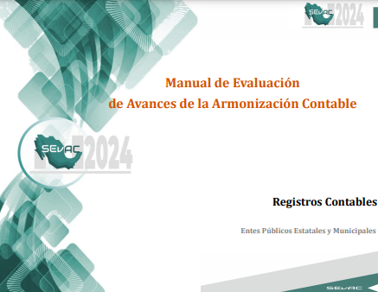
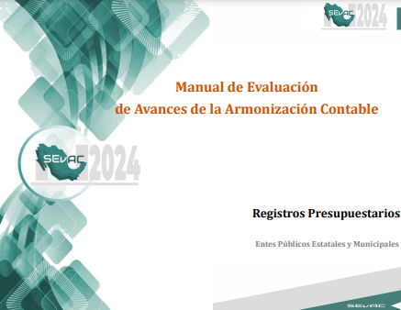
MANUALES SEGUNDO PERIODO 2024
Registros Contables
A.1 Instrumentos contables
A.2 Registros contables
A.3 Reportes contables
A. Registros Contables – Anexo 1
Registros Presupuestarios
B.1 Clasificadores presupuestarios
B.2 Registros presupuestarios
B.3 Reportes presupuestarios
B.4 Reportes programáticos
B Registros presupuestarios – Anexo 1
Registros Administrativos
C.1 Control de bienes y documentos soporte
C.2 Recursos federales y pagos electrónicos
C. Registros administrativos – Anexo 1

Slide 13
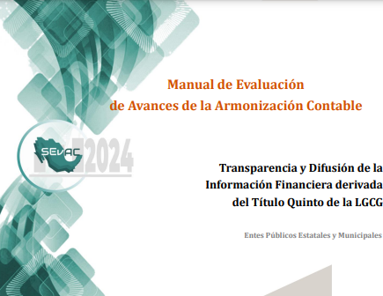
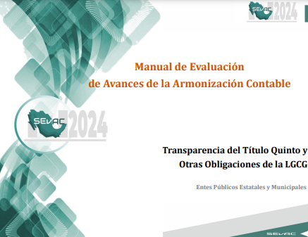
MANUALES SEGUNDO PERIODO 2024
Transparencia Financieros
D.2 Publicar contenido contable
D.3 Publicar contenido presupuestario
D.4 Publicar contenido programático
D. Transparencia Financieros – Anexo 1
Transparencia Título V
D.1 Publicar Título V
D.5 Publicar otras obligaciones
D. Transparencia Título V-Anexo 1

Slide 14
Lista de reactivos por TIPO de ENTE PÚBLICO
Poder Ejecutivo
Poderes y Órganos Autónomos
Entidades Paraestatales
Municipios Mayores
Municipios Menores
Entidad Paramunicipal de Municipios Mayores
Entidad Paramunicipal de Municipios Menores

Slide 15
El proceso de la Evaluación de la Armonización Contable consta principalmente de cuatro etapas:
CAPTURA DE LA INFORMACIÓN
REVISIÓN DE LA INFORMACIÓN
.
ELABORACIÓN DE INFORMES
ENTES
EFSL
PUBLICACIÓN DE RESULTADOS
EFSL-CACEF´S
CONAC

Slide 16
Ciclo de Evaluaciones
Periodicidad / Apartados a Evaluar
Trimestre 1
01 Ene – 31 Mazo
D. Transparencia
Registros Contables
Registros Presupuestarios
Registros Administrativos
Transparencia
Trimestre 2
01 Abr – 30 Jun
Trimestre 3
01 Jul – 30 Sep
D. Transparencia
E. Cuenta Pública
Registros Contables
Registros Presupuestarios
Registros Administrativos
Transparencia
Trimestre 4
01 Oct – 31 Dic

Slide 17
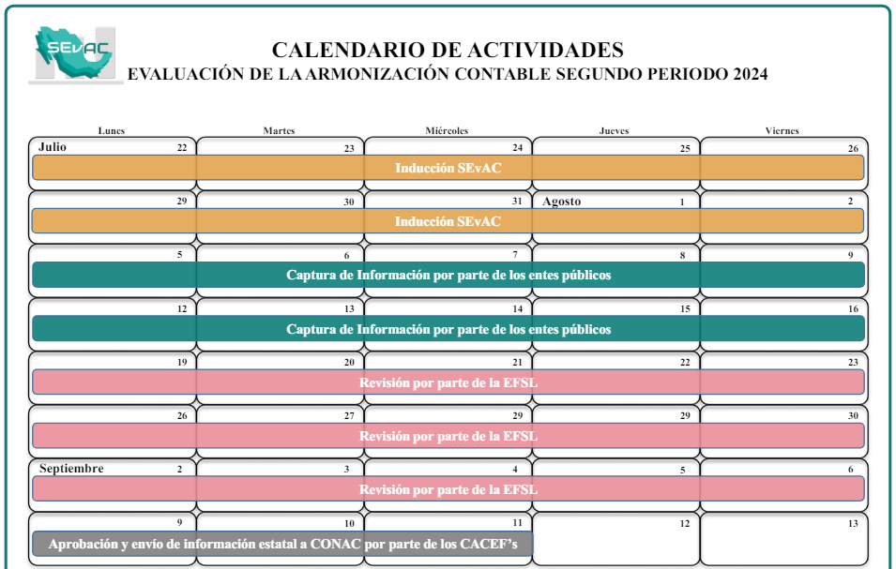
CALENDARIO DE ACTIVIDADES
EVALUACIÓN DE LA ARMONIZACIÓN CONTABLE SEGUNDO PERIODO 2024
Nota: Las fechas específicas del PERIODO DE REVISIÓN en cada entidad federativa serán definidas por la Entidad de Fiscalización Superior Local.

Slide 18
Número de Entes Públicos que participan
SEGUNDA EVALUACIÓN
2024
MENORES A VEINTICINCO MIL HABITANTES
PODER EJECUTIVO
32
5965
PARAESTATALES
1619
PODERES
AUTÓNOMOS
319
MUNICIPIOS
MENORES
433
MUNICIPIOS
MAYORES
2025
MAYORES A VEINTICINCO MIL HABITANTES
PARAMUNICIPALES
211
PARAMUNICIPALES
1326

Slide 19
Número de reactivos por apartado y tipo de ente público. SEGUNDO PERIODO 2024

Slide 20
ANEXO 1
Reactivos con opción de respuesta
Deberá adjuntarse evidencia de que el ente público no se encuentra en el supuesto mencionado.
“NO APLICA”
EVIDENCIA
Escrito firmado por el Director General de Contabilidad, Finanzas o su equivalente, redactado en su hoja membretada, dirigido al “TITULAR DE LA ENTIDAD DE FISCALIZACIÓN SUPERIOR LOCAL”, no es indispensable colocar el nombre del Titular ya que el oficio va dirigido al cargo y no a la persona, manifestando que no cuenta con bienes inmuebles propios, o
Manifestando que a la fecha no se ha dado de baja ningún inmueble desde la creación del ente público o
Manifestando que en los últimos 6 años no se ha registrado ninguna baja de bienes inmuebles.
REACTIVO
A.2.5 Registra en cuentas específicas de activo la baja de bienes inmuebles

Slide 21
Serán evaluados como reactivos incumplidos, aquellos en los que se adjunten documentos con las siguientes características:
Formato distinto
Dañado.
Presente contraseñas que impidan abrirlo, visualizarlo o copiarlo.
Que se encuentre cifrado.
Que sea ilegible y no contenga datos.
Reglas de carga de archivos
Archivos en formato PDF
Fácil acceso, no exceder de 5 clics.
En caso de que se requiera complementar evidencia, adjuntar nuevamente PDF con evidencia inicial más el complemento.
NOTA: En caso de contar con más de una evidencia, se deberán de agrupar en un solo PDF.

Slide 22
MICROSITIO INDUCCIÓN

Slide 23
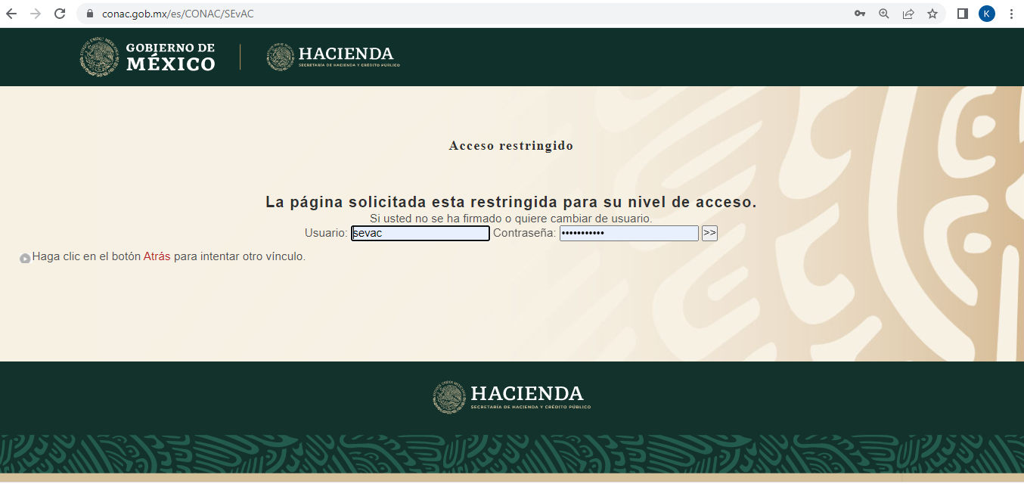
Usuario: sevac
Contraseña: eva-2024-2a

Slide 24
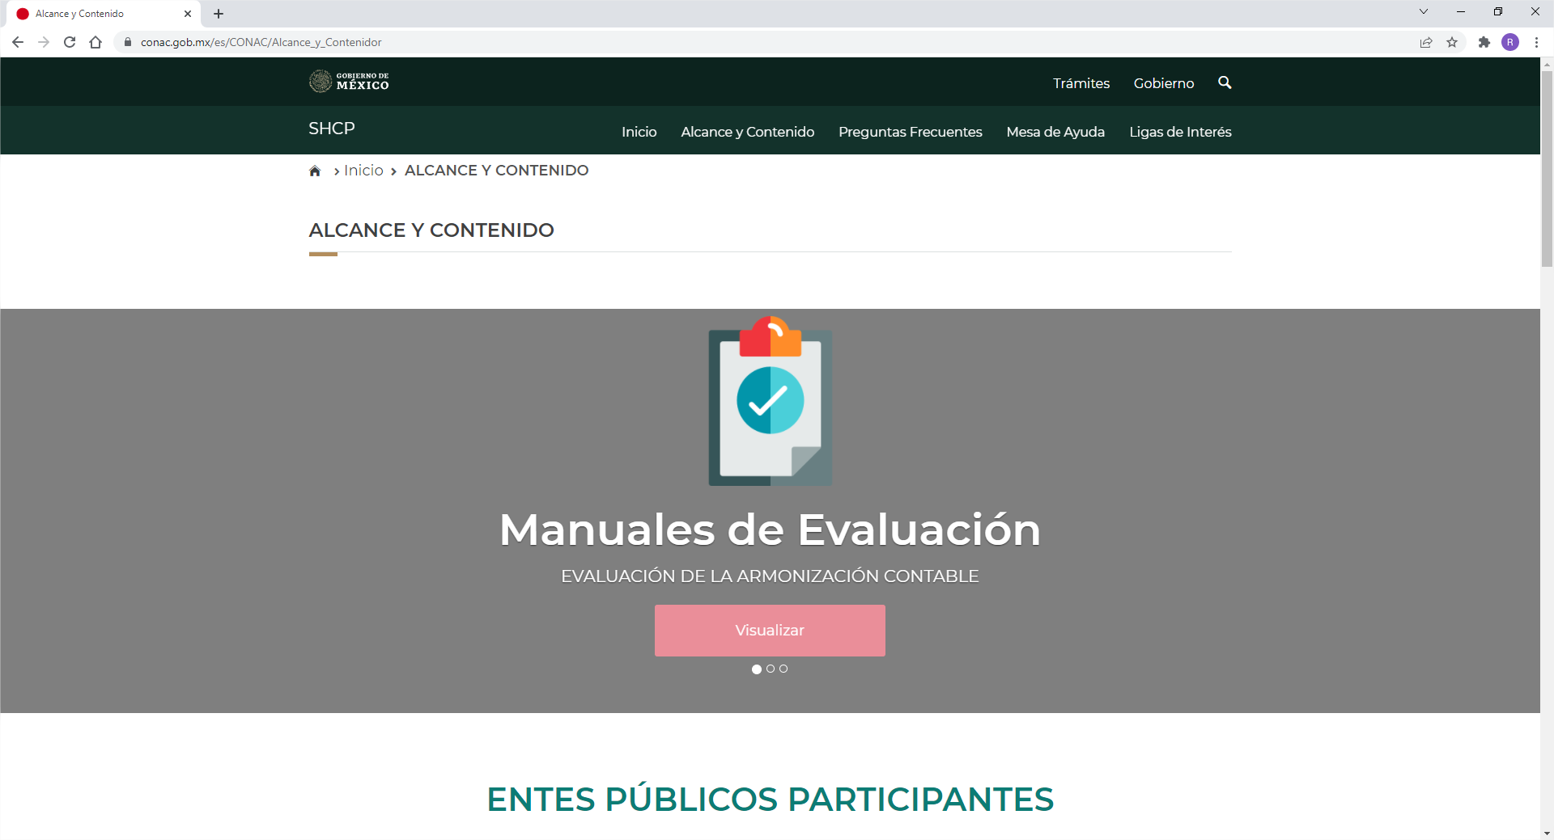

Slide 25
No he recibido mi USUARIO ni CONTRASEÑA
Si eres un enlace que participó en la cuarta evaluación del 2023, se pide enviar un correo a sevac@hacienda.gob.mx con los siguientes datos, solicitando reenvío de usuario y contraseña:
Nombre oficial de su ente público
Entidad federativa
Municipio
Nombre completo del enlace
Teléfono de contacto
Si eres un enlace nuevo, accede a la siguiente liga y sigue las instrucciones proporcionadas para elaborar el oficio de designación y debes enviarlo al correo antes mencionado, solicitando el usuario y contraseña:
https://www.conac.gob.mx/work/models/CONAC/SEvAC/DirectorioEnlaces/oficio_nuevo_enlace.PDF

Slide 26
PLATAFORMA SEVAC

Slide 27
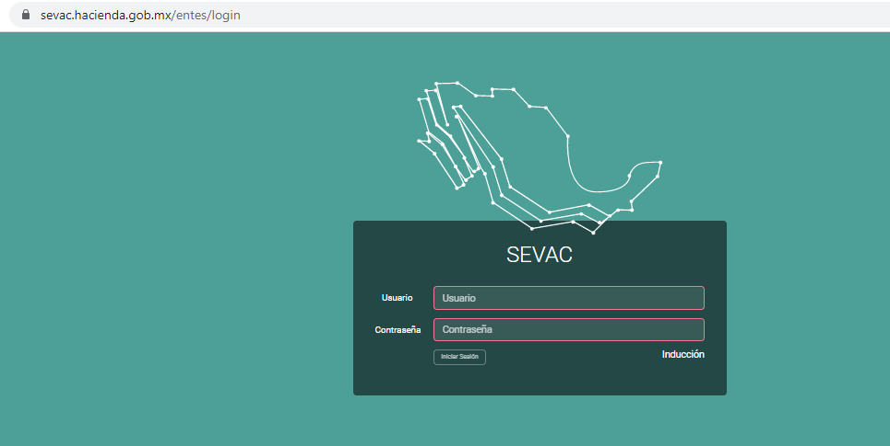
Proceso de Captura en la plataforma

Slide 28
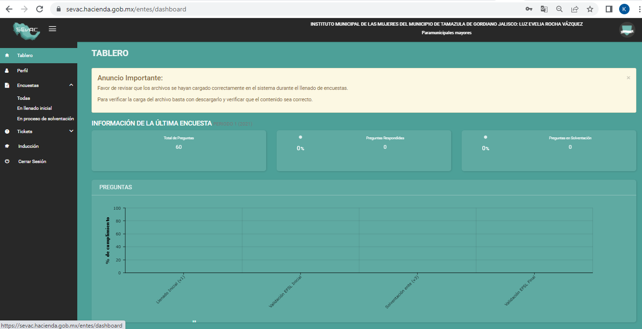

Slide 30
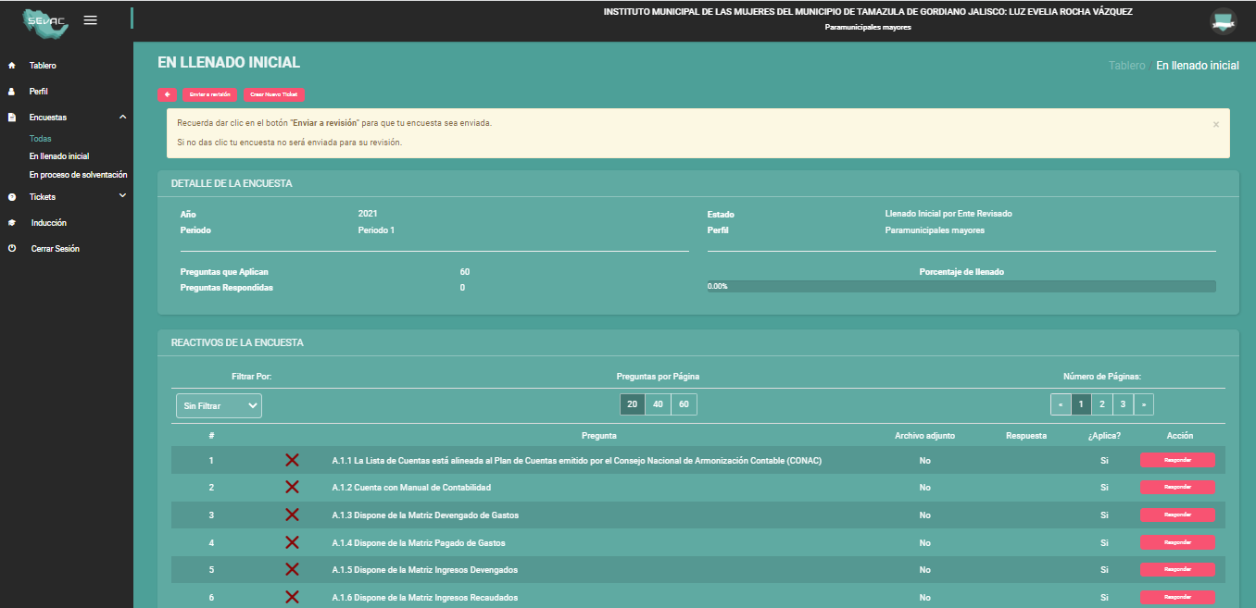

Slide 31
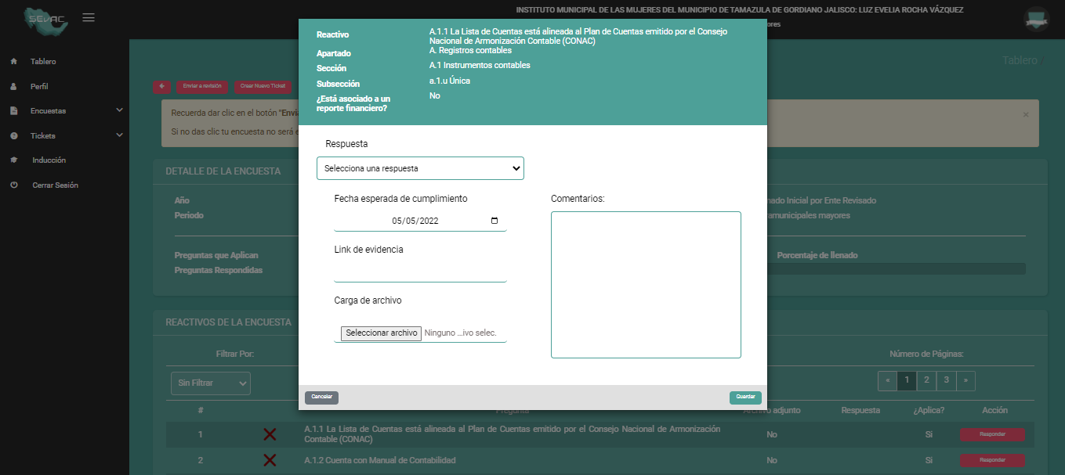

Slide 32
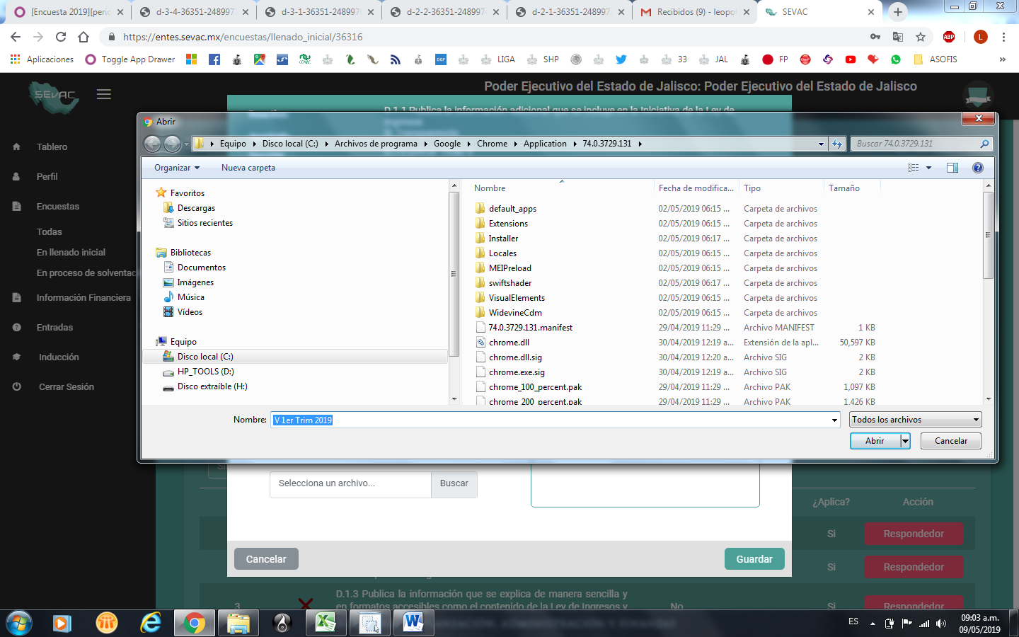

Slide 33
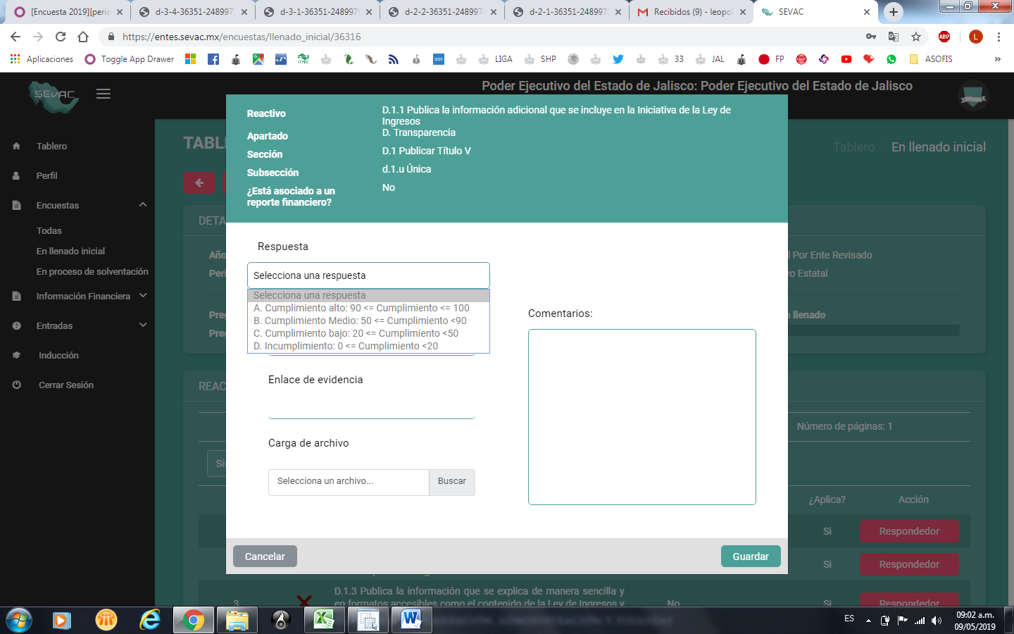

Slide 34
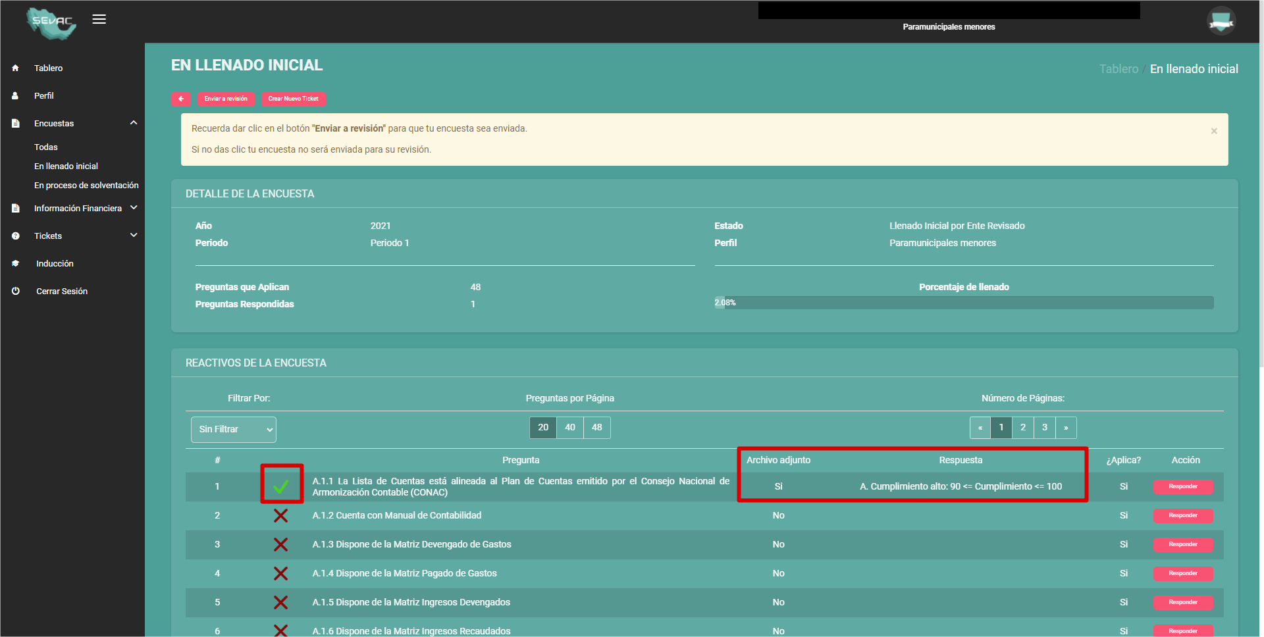

Slide 35
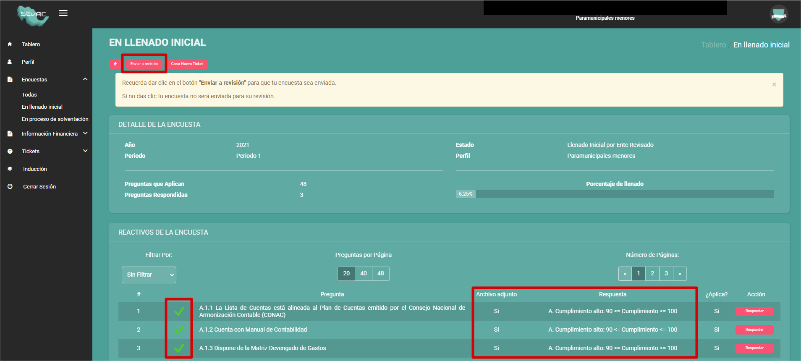

Slide 36
PRINCIPALES OBSERVACIONES

Slide 37
PRINCIPALES OBSERVACIONES
El inventario físico de bienes muebles e inmuebles no está debidamente conciliado
No se cuenta con un sistema contable armonizado
La evidencia no está en el formato solicitado
Los documentos adjuntos no corresponden a lo solicitado del reactivo
La información no corresponde al periodo
El link de evidencia en los reactivos de TRANSPARENCIA no remite a la información requerida
En los reactivos con opción a respuesta NO APLICA no se adjunta la EVIDENCIA solicitada para justificar dicho reactivo
Desconocimiento de los
formatos emitidos por el CONAC

